Slide 1
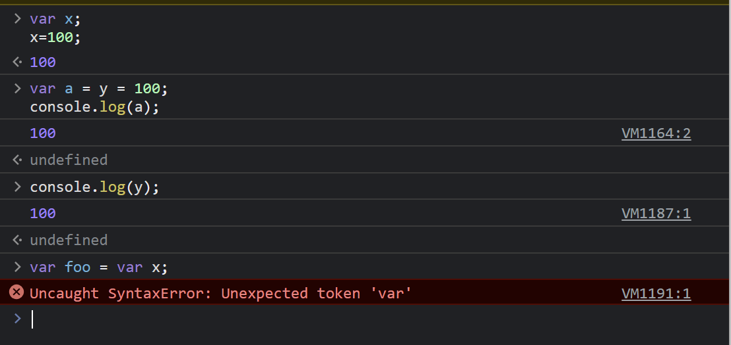
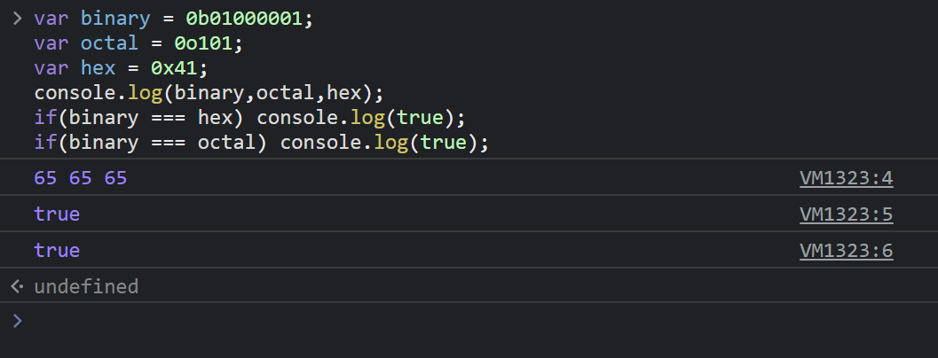
첫번째야 당연히 될것이고 두번째는 c언어나 자바에서는 int a=y=100;이 되진 않는다 하지만
Int a,y;
a=y=100;
은 가능하다 그렇기에 그냥 자바스크립트는 이게 가능 하다라고 외워둠
세번째도 c언어에서 안되는 방법이다
Int a=int b;
당연히 안된다고 생각하기에 안된다고 외워둘뿐 즉 세번째가 표현식이 틀리다!
역시 자바스크립트다 숫자관련은 전부다 number로 보는 듯 하다.

Slide 2
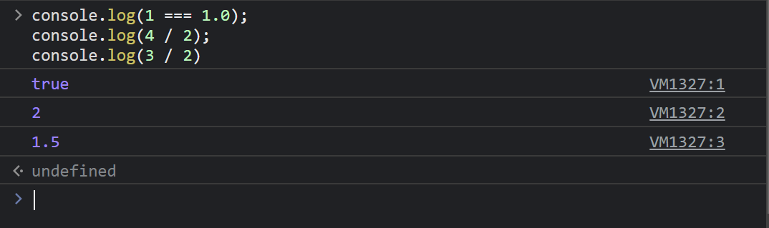
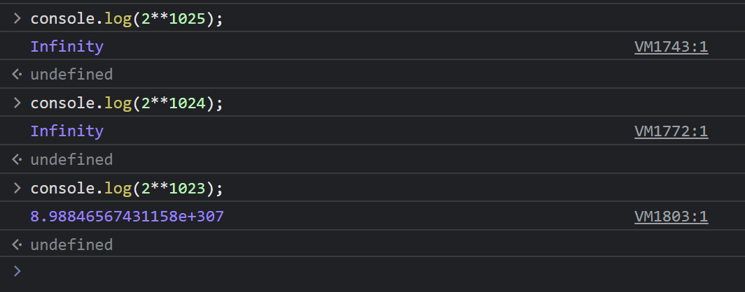
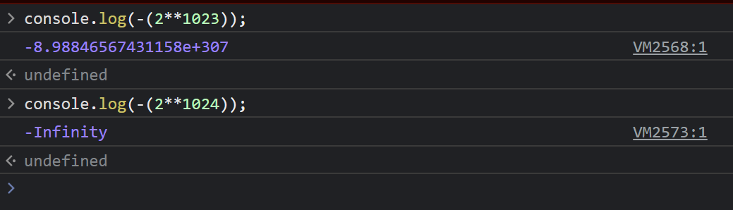
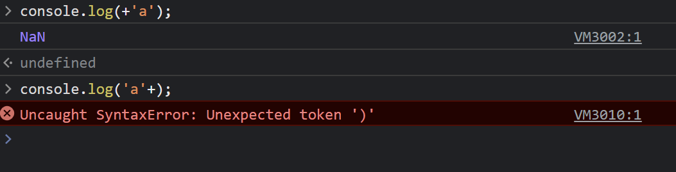
정수와 실수의 데이터타입은 같고 나누기 값이 소수든 정수든 상관없이 잘나옴 심지어 ; (세미콜론)이 없어도 잘나옴
무한대는 2의 1024승 정도면 infinity로 인식하는듯 추가적인 계산결과 한번 infinity가 되면 계속 infinity인듯

Slide 3
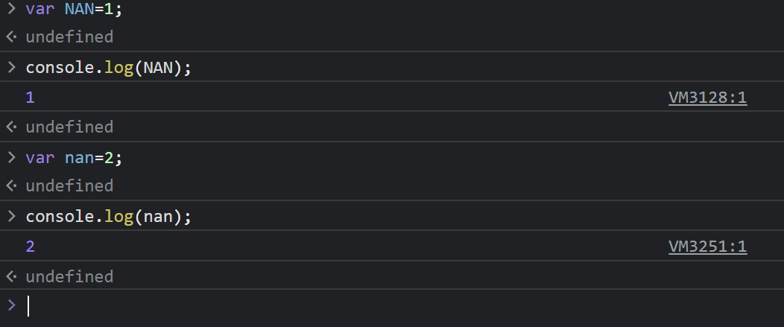
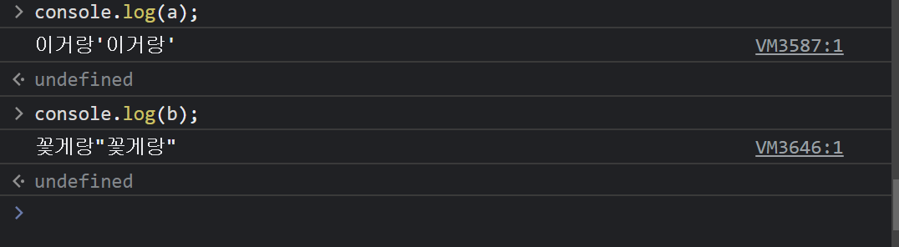
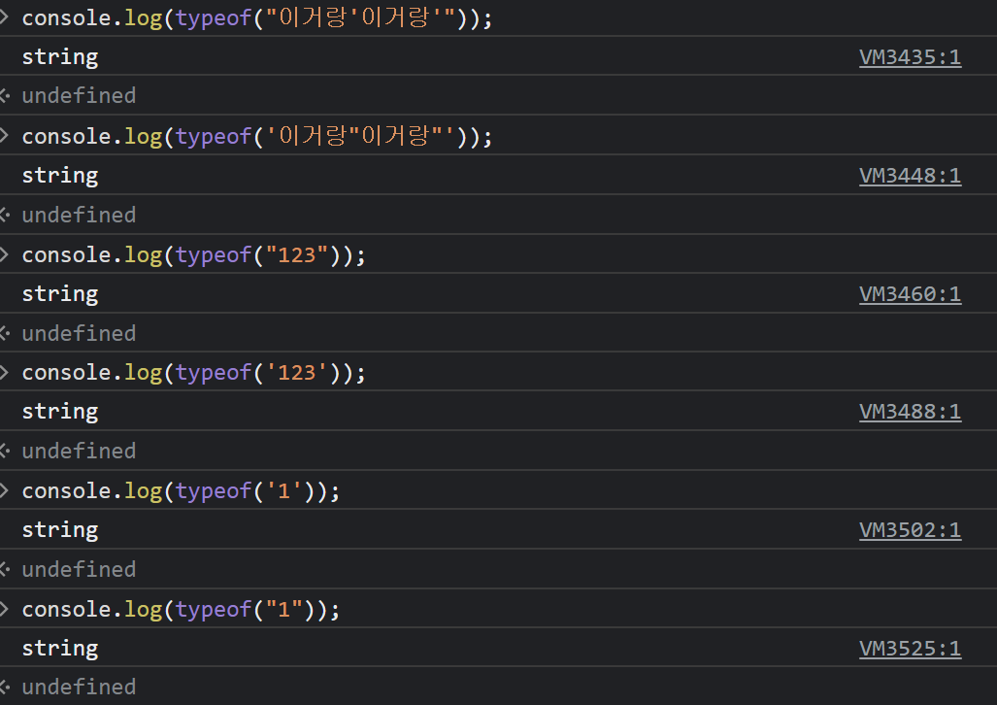
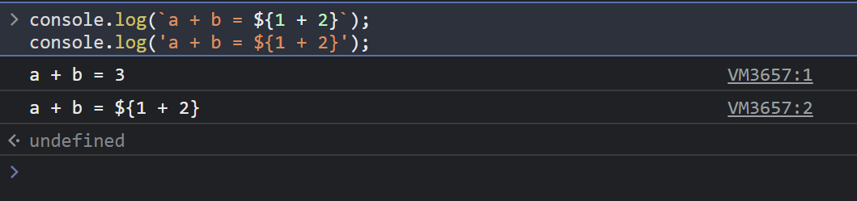
왜인진 모르겠는데 잘나온다
일단 전부 문자열로 본다 애초에 ‘문자’가 없는듯 ‘문자열＇이 있는듯
그리곤 ‘’ “”잘나온다 둘다 문자열로 보나?
‘123’은 안에있는 모든걸 문자열로 인식하는듯함 하지만 `123`은 중간에 ${}가있다면 c언어의 “%d”같은 느낌이랄까?

Slide 4

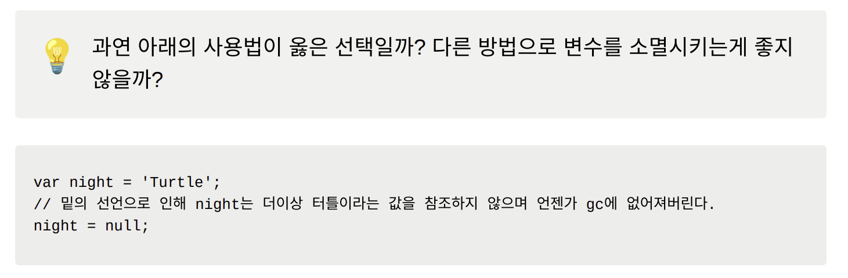
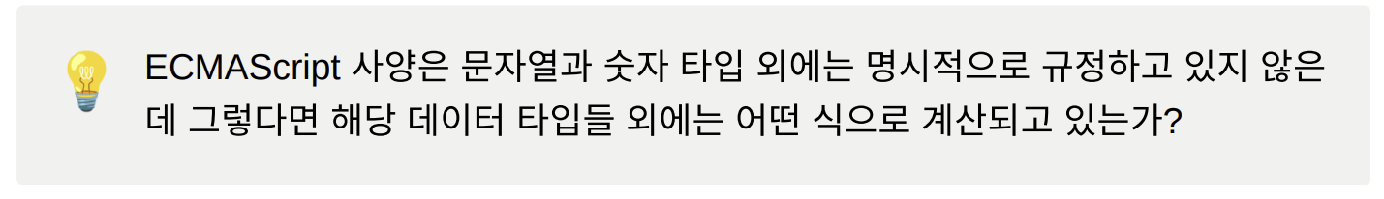
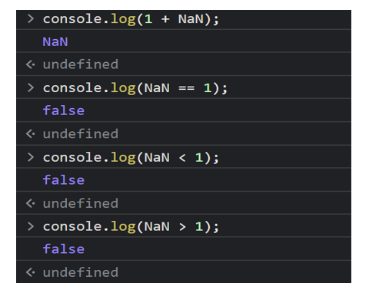
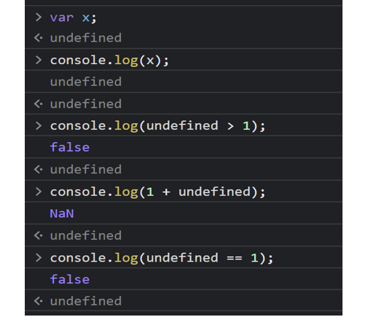
몰?루
NULL이 맞다고 생각한다
일단 기본적으로 글자수가 짧다 그렇기에 실수할 확률도 적을뿐더러 전체적인 코드 bite가 작아서 뭔가 기분이 좋다

Slide 5


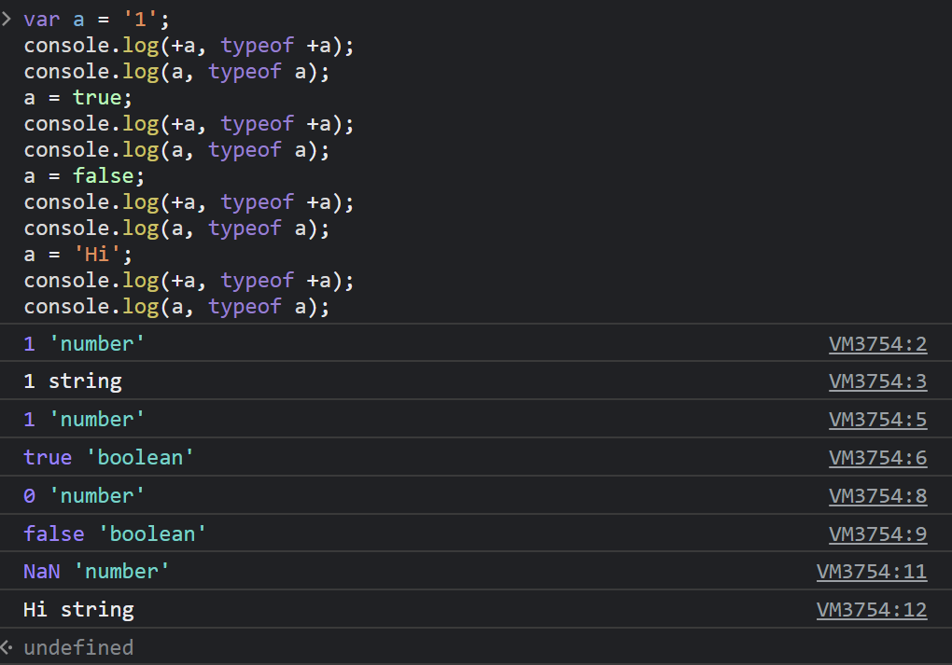
컴파일러든 인터프리터든 변수나 함수같은것을 저장하는 데이터 구조다
이것이 컴파일러다 인터프리터를 실행할때 효율적으로 실행시켜주는듯함
동적언어:C,C++,Java,Rust
정적언어:파이썬,JavaScript
+a는 숫자고 a는 문자열인게 신기하네
‘1’이렇게 문자열로 지정해도 +가붙으면 넘버로 바뀌고 안붙으면 계속 문자열인가 봄

Slide 6

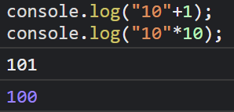
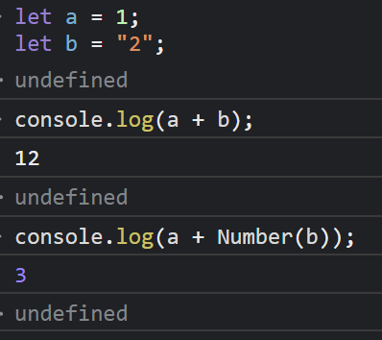
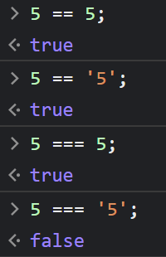
+연산을 할때 문자열이 있으면 무조건 문자열로 인식하는듯
다른 */는 문자열이 있어도 숫자로 인식함
(암묵적 타입변환)
Number(변수명)을하면 타입을 강제로 변환할수 있는듯 하다
(타입 강제 변환)
5==‘5’가 true인건 좀특이하다 암묵적 타입 변환인가?
쨋든 5===‘5’가 false인건 당연히 타입이 다르기에

Slide 7
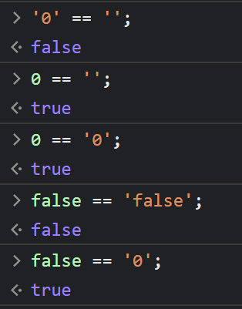
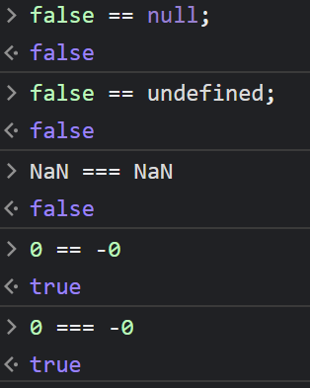
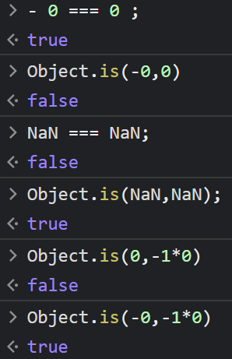
‘0’==‘’이 틀린건 당연하다고 생각하고 있는데0==‘’이 true인걸 보고 놀랐다 이게 왜맞지?
0==‘’==‘0’이 되어야 하는게 아닌가? 이해할수 없다
‘false’가 정의하고 있는건 0인걸 알기에 납득이 된다
0이나 -0이나 당연히 같겟지 생각은 하는데 NaN===NaN은 왜false지?
NAN은 다른 어떤 값과도(자기 자신 포함)같지 않기때문임
-0==0도 true긴한데
저 object는 -0이나 0을 false로 보나보다 왜지?
음수와 양수를 구분하는듯하다
NAN은 왜 같다고 뜨는데 왜 타입은 다른데 NAN이라 그런가?
.

Slide 8
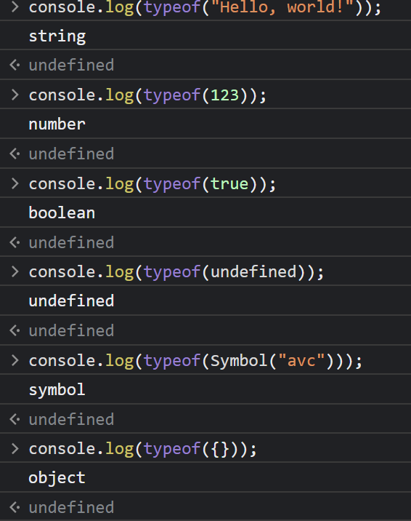
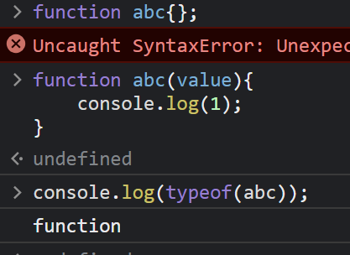

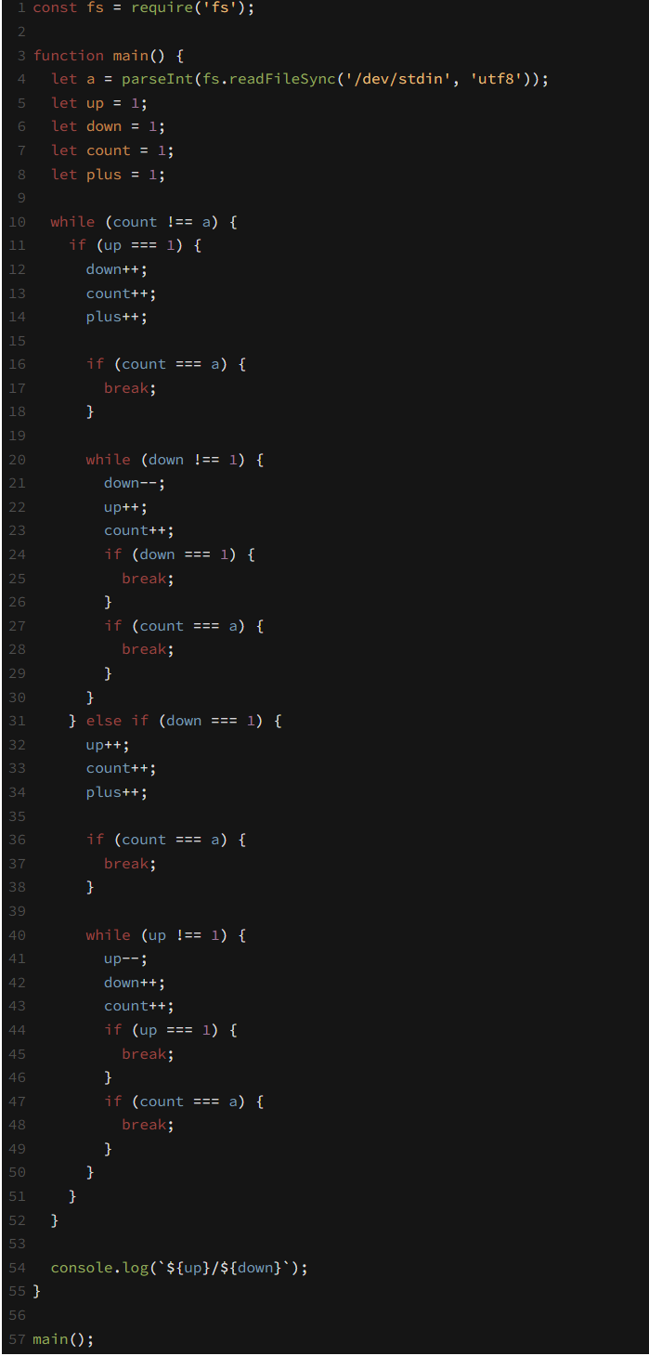
간단한건 잘되는데
조금만 복잡해져도 틀렸다가 뜬다 왜지 AI한테 맡겨서 바꿔보면 또 맡다고 뜨는데 백준에 올려서 맞출려면 뭔갈 더 써넣어야하나?

Slide 9
이 밑에는 infinity가 어디서부터 터지는지 실험한거
#include<stdio.h>
int n;
int main()
{
scanf("%d", &n);
printf("console.log(21023");
for (int i = 1; i <= 53; i++)
{
printf("+2%d",1023 - i);
}
//for (int i = 54; i <= n; i++)
//{
// printf("+2**%d", 1023 - i);
//}
printf(")");
return 0;
}
53부터 터지는걸 알수있음
9.979201547673599 " 0 " 582818635651842e+291
이숫자부터 저 0부분을 줄이려고하면 안줄어듬

